Slide 1

Poco Tech
Vitor de Andrade Ferreira Dias – RM 957132
Guilherme Macario da Silva - RM: 84057
Kaique Carvalho da Silva - RM: 93040
BENJAMIM LUCAS RODRIGUES GONÇALO - RM96026

Slide 2
Raisa Barbosa
Malas e periféricos:
Era feito em planilhas separadas
Precisava esperar alguém atualizar
Única planilha
Atualização automática

Slide 3
Inovação da Pocotech
SQL
Jupiter para ETL
RPA com Python
Servidor VM

Slide 4
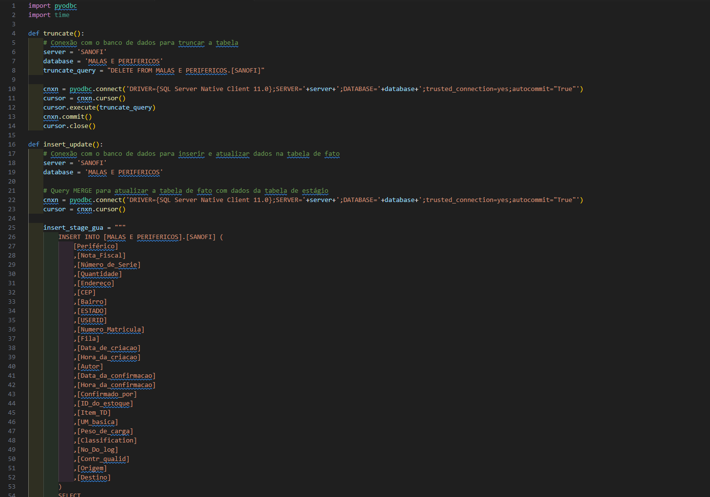
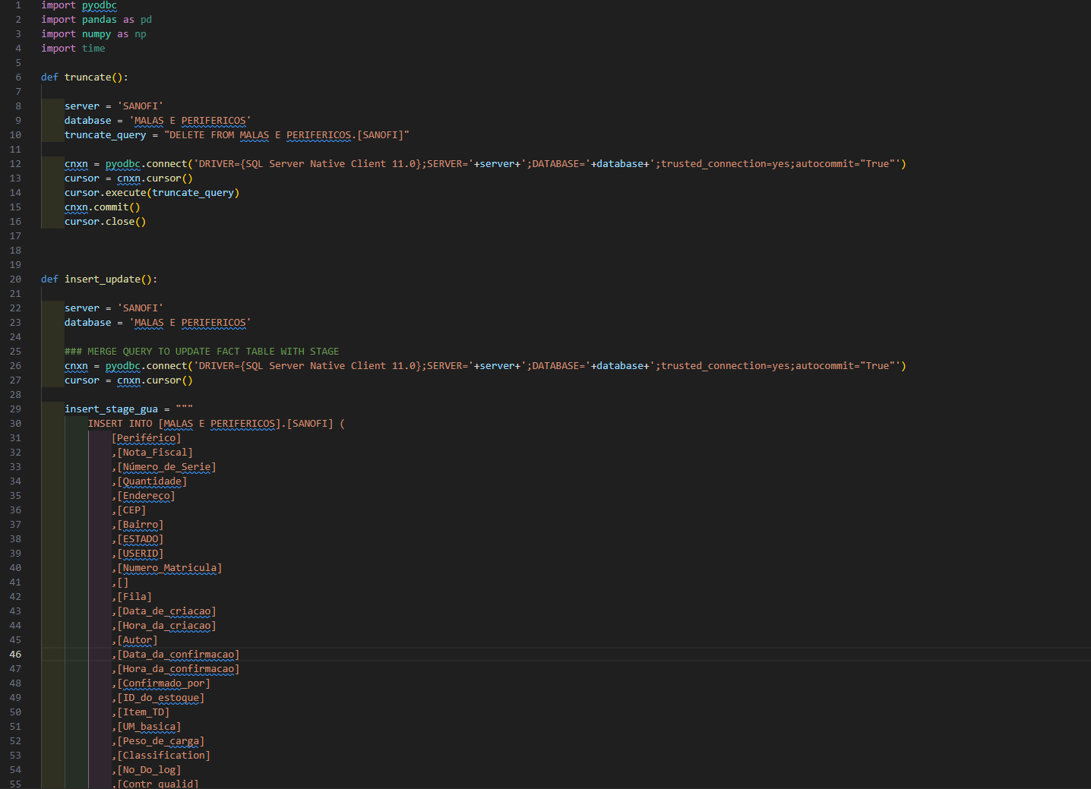
Código de tratamento de dados

Slide 5
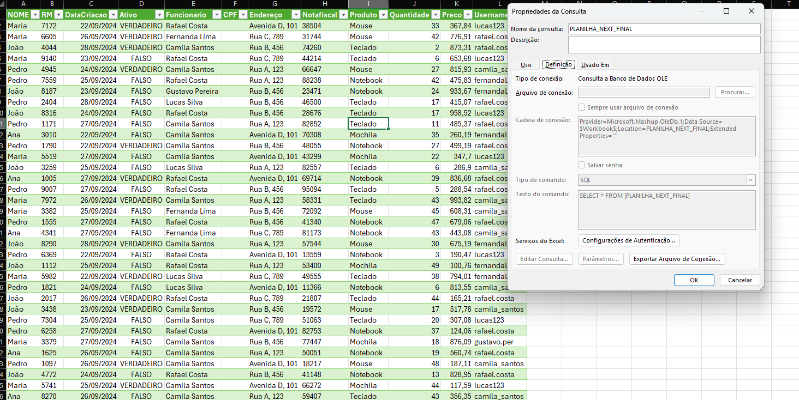
OBDC

Slide 6
Poco Tech
Vitor de Andrade Ferreira Dias – RM 957132
Guilherme Macario da Silva - RM: 84057
Kaique Carvalho da Silva - RM: 93040
BENJAMIM LUCAS RODRIGUES GONÇALO - RM96026

